Slide 2
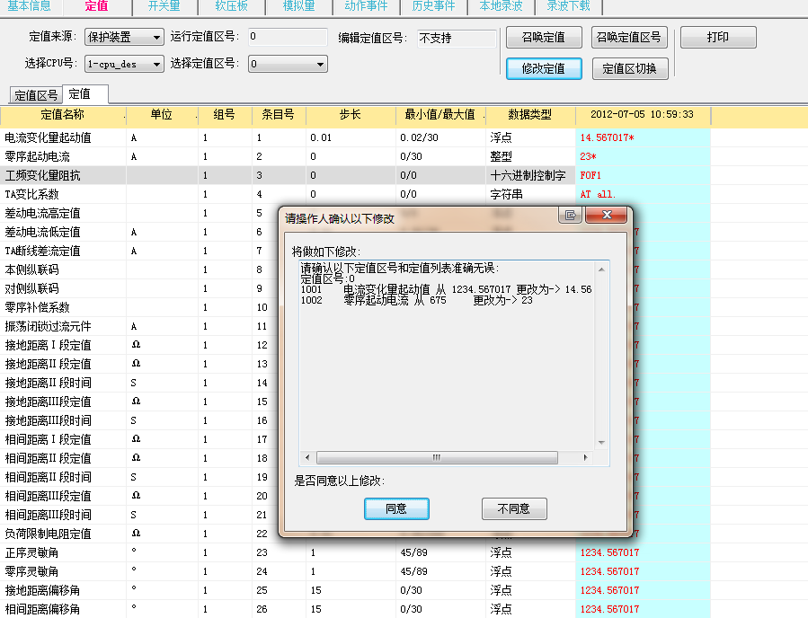
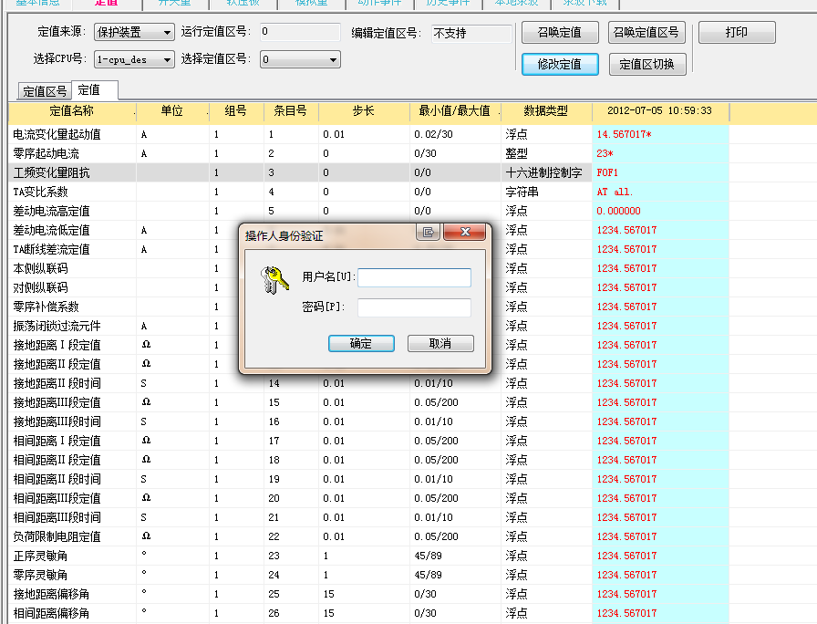
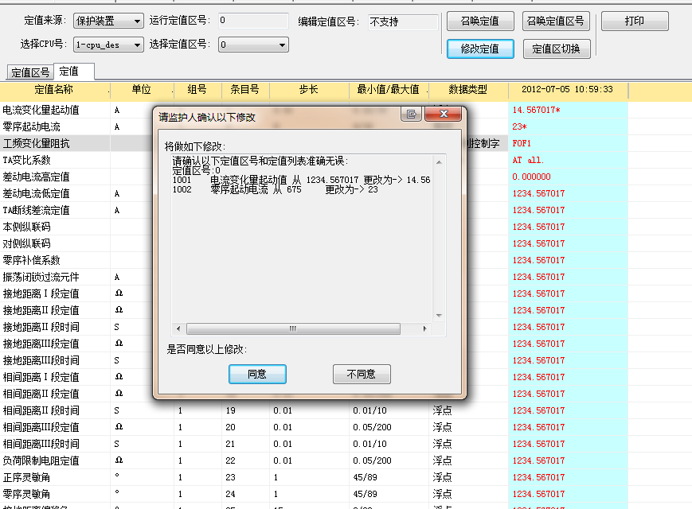

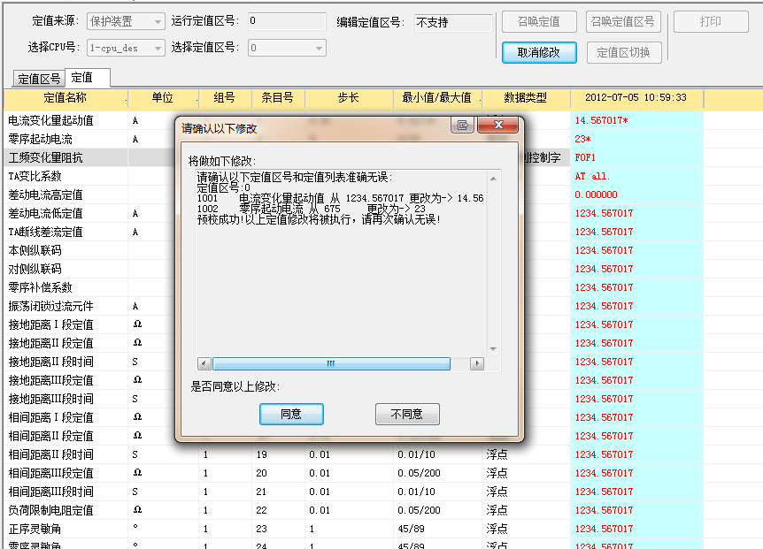
定值修改界面
1
修改内容确认
2
身份验证
3
监护人修改内容确认
4
监护人身份验证
执行修改
5
修改内容最终确认

